Slide 1

Graph
Data Structure & Algorithms
苏卓 （初稿）
吴贺俊 （修订）

Slide 2
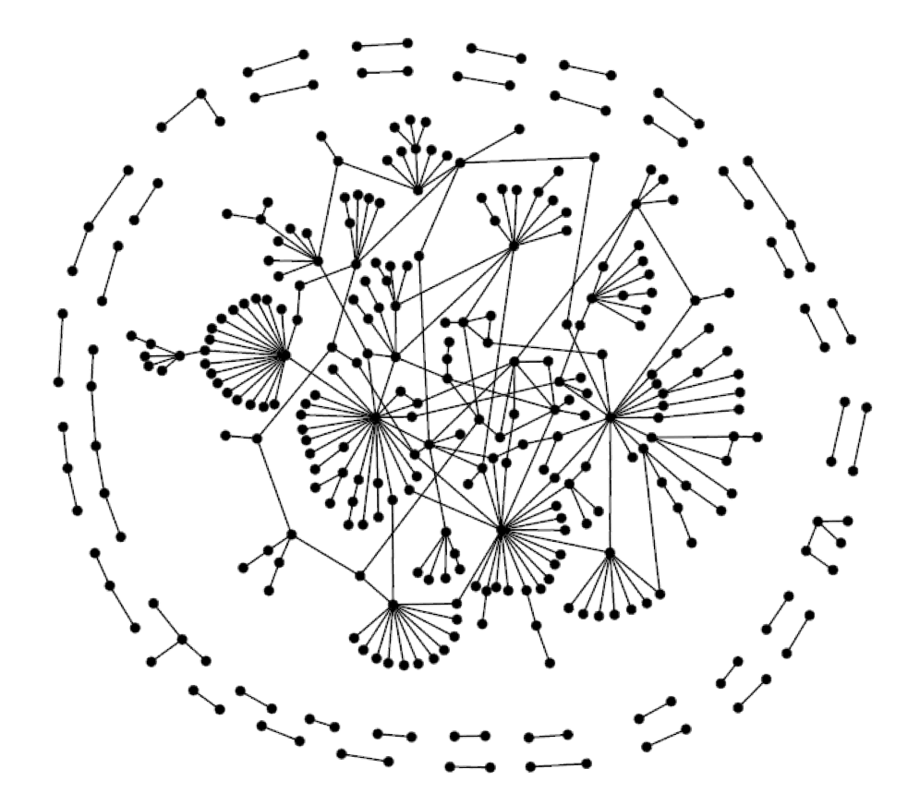
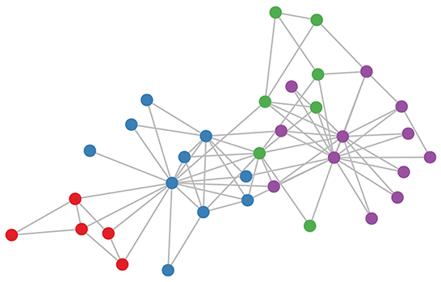
Graph
图的示例
图的基本概念
图的存储表示
图的遍历与连通性
最小生成树
最短路径
有向无环图及其应用

Slide 3
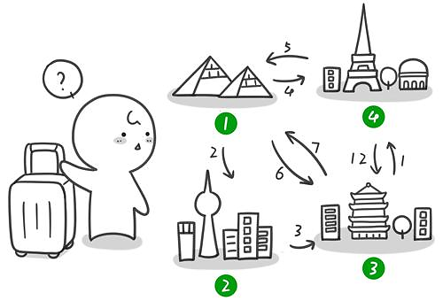
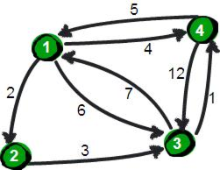
最短路径问题
小明计划去一些城市旅行。有些城市之间有公路，有些城市之间则没有，如下图。为了节约经费，以及旅程交通上便利，小明期望在动身之前，知道到达各个城市的最短旅程。

Slide 4
最短路径
若用带权图表示交通网，图中顶点表示地点，边代表两地之间有直接道路，边上的权值表示路程(或所花费用或时间) 。从一个地方到另一个地方的路径长度表示该路径上各边的权值之和。问题：
◆ 两地之间是否有通路?
◆ 在有多条通路的情况下，哪条最短?
考虑到交通网的有向性，直接讨论的是带权有向图的最短路径问题，但解决问题的算法也适用于无向图。
将一个路径的起始顶点称为源点，最后一个顶点称为终点。

Slide 5
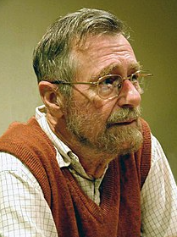
最短路径
Edsger Wybe Dijkstra (埃德斯加·狄克斯特拉)
——最先察觉“goto有害”的计算机科学大师
成功地设计并实现了在有障碍物的两个地点之间找出一条最短路径的高效算法，这个算法被命名为“狄克斯特拉算法”，解决了机器人学中的一个十分关键的问题，即运动路径规划问题，至今仍被广泛应用，被认为是利用“贪心法”(greedy method)设计算法的一个成功范例。

Slide 6
单源点最短路径
对于给定的有向图G=(V，E)及单个源点V_{s}，求V_{s}到G的其余各顶点的最短路径。
针对单源点的最短路径问题，Dijkstra提出了一种按路径长度递增次序产生最短路径的算法，即狄克斯特拉 (Dijkstra)算法（迪杰斯特拉）。
该算法是由荷兰计算机科学家狄克斯特拉于1959 年提出的，因此又叫狄克斯特拉算法。
迪杰斯特拉算法主要特点是以起始点为中心向外层层扩展，直到扩展到终点为止。

Slide 7
单源点最短路径
1 基本思想
从图的给定源点到其它各个顶点之间客观上应存在一条最短路径，在这组最短路径中，按其长度的递增次序，依次求出到不同顶点的最短路径和路径长度。
按长度递增的次序生成各顶点的最短路径，即先求出长度最小的一条最短路径，然后求出长度第二小的最短路径，依此类推，直到求出长度最长的最短路径。

Slide 8
单源点最短路径
10
4
∞ 20 60 ∞ 10 65
0
20
∞ ∞ 30 70 ∞ ∞
20
65
35
∞ ∞ ∞ 40 ∞ ∞
5
1
60
80
∞ ∞ ∞ ∞ 35 ∞
15
30
40
3
∞ ∞ ∞ ∞ ∞ 20
2
∞ ∞ 15 80 ∞ ∞
70
带权有向图及其邻接矩阵

Slide 9
单源点最短路径
2 算法思想说明
设给定源点为V_{s}，S为已求得最短路径的终点集，开始时令S={V_{s}} 。当求得第一条最短路径(V_{s} ，V_{i})后，S为{V_{s}，V_{i}} 。根据以下结论可求下一条最短路径。
设下一条最短路径终点为V_{j} ，则V_{j}只有：
◆ 源点到终点有直接的弧<V_{s}，V_{j}>；
◆ 从V_{s} 出发到V_{j} 的这条最短路径所经过的所有中间顶点必定在S中。即只有这条最短路径的最后一条弧才是从S内某个顶点连接到S外的顶点V_{j} 。
若定义一个数组dist[n]，其每个dist[i]分量保存从V_{s} 出发中间只经过集合S中的顶点而到达V_{i}的所有路径中长度最小的路径长度值，则下一条最短路径的终点V_{j}必定是不在S中且值最小的顶点，即：
dist[j]=Min{ dist[k]| V_{k}∈V-S }
利用上述公式就可以依次找出下一条最短路径。

Slide 10
单源点最短路径
关于Dijkstra算法思想的另一种说明
把图中所有顶点分成两组
第一组包括已确定最短路径的顶点；
第二组包括尚未确定最短路径的顶点；
按最短路径长度递增的顺序逐个把第二组的顶点加到第一组中去
直至从s出发可以到达的所有顶点都包括进第一组中。
在这个过程中，总保持从s到第一组各顶点的最短路径长度都不大于从s到第二组的任何顶点的最短路径长度，而且，每个顶点都对应一个距离值：
第一组的顶点对应的距离值就是从s到该顶点的最短路径长度；
第二组的顶点对应的距离值是从s到该顶点的只包括第一组的顶点为中间顶点的最短路径长度。

Slide 11
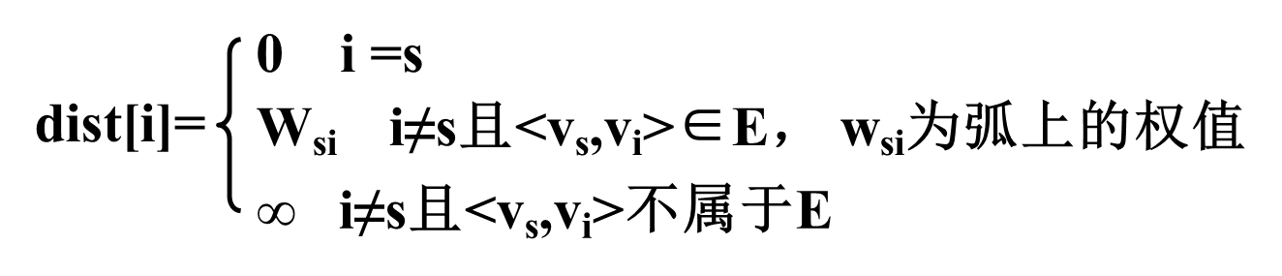
单源点最短路径
3 算法步骤
① 令S={Vs} ，用带权的邻接矩阵表示有向图，对图中每个顶点Vi按以下原则置初值：
② 选择一个顶点V_{j} ，使得：
dist[j]=Min{ dist[k]| V_{k}∈V-S }
V_{j}就是求得的下一条最短路径终点，将V_{j} 并入到S中，即S=S∪{V_{j}} 。
③ 对V-S中的每个顶点V_{k} ，修改dist[k]，方法是：
若dist[j]+W_{jk}<dist[k]，则修改为：
dist[k]=dist[j]+W_{jk} (∀V_{k}∈V-S )
④ 重复②，③，直到S=V为止。
每个dist[i]分量保存从Vs 出发中间只经过集合S中的顶点而到达Vi的所有路径中长度最小的路径长度值，

Slide 12
单源点最短路径
10
4
∞ 20 60 ∞ 10 65
0
20
∞ ∞ 30 70 ∞ ∞
20
65
35
∞ ∞ ∞ 40 ∞ ∞
5
1
60
80
∞ ∞ ∞ ∞ 35 ∞
15
30
40
3
∞ ∞ ∞ ∞ ∞ 20
2
∞ ∞ 15 80 ∞ ∞
70
带权有向图及其邻接矩阵

Slide 13
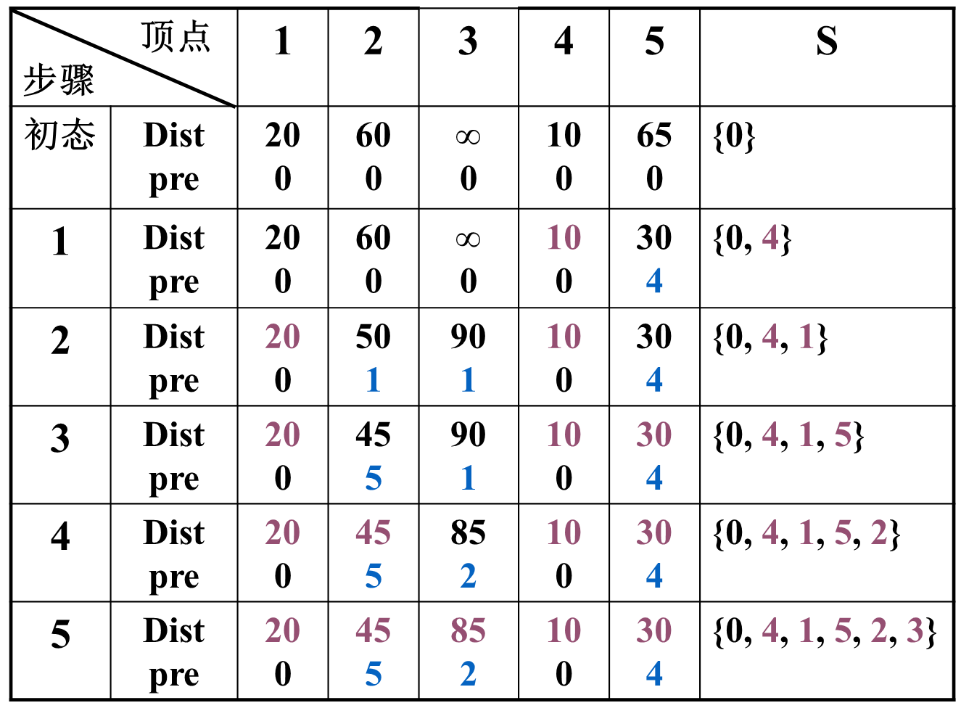
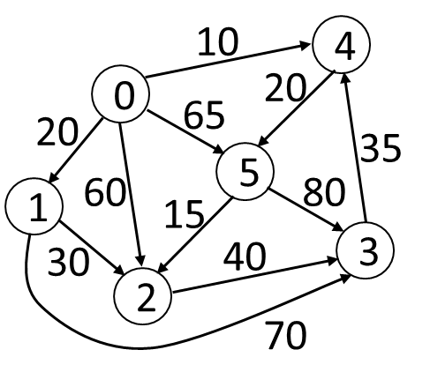
单源点最短路径
求最短路径时数组dist (路径长度)和pre (经过结点)的各分量的变化情况
已求得最短路径的终点集

Slide 14
单源点最短路径
3 算法步骤
① 令S={Vs} ，用带权的邻接矩阵表示有向图，对图中每个顶点Vi按以下原则置初值：
② 选择一个顶点V_{j} ，使得：
dist[j]=Min{ dist[k]| V_{k}∈V-S }
V_{j}就是求得的下一条最短路径终点，将V_{j} 并入到S中，即S=S∪{V_{j}} 。
③ 对V-S中的每个顶点V_{k} ，修改dist[k]，方法是：
若dist[j]+W_{jk}<dist[k]，则修改为：
dist[k]=dist[j]+W_{jk} (∀V_{k}∈V-S )
④ 重复②，③，直到S=V为止。
每个dist[i]分量保存从Vs 出发中间只经过集合S中的顶点而到达Vi的所有路径中长度最小的路径长度值，

Slide 15
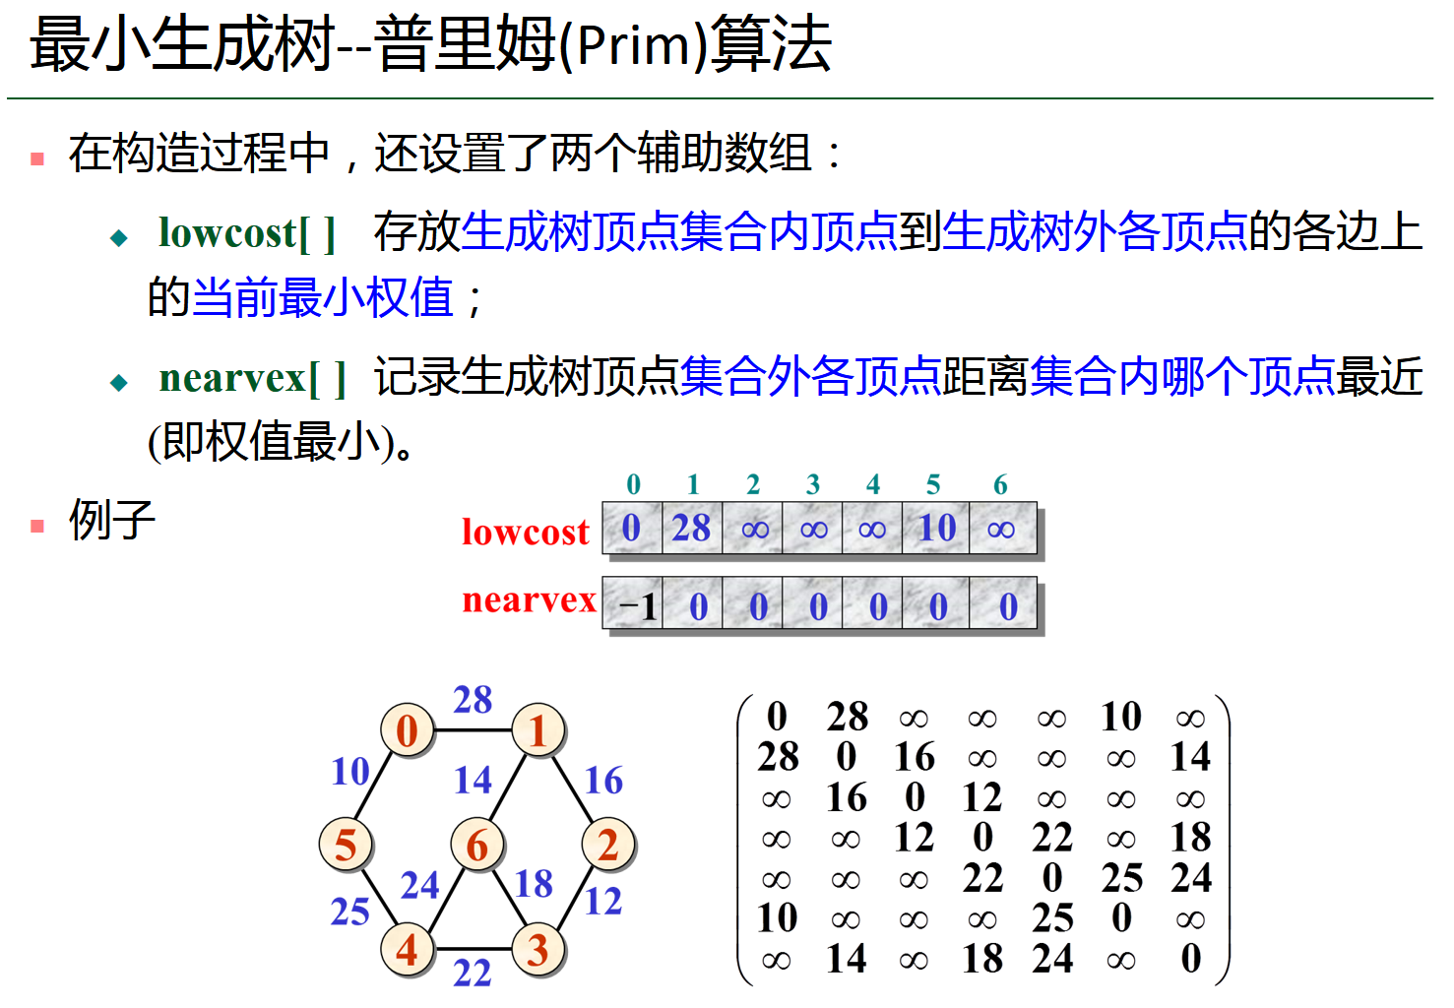
单源点最短路径
4 算法实现
用带权的邻接矩阵表示有向图， 对Prim算法略加改动就成了Dijkstra算法，将Prim算法中求每个顶点V_{k}的lowcost值用dist[k]代替即可。
◆ 设数组pre[n]保存从V_{s}到其它顶点的最短路径。若pre[i]=k，表示从V_{s} 到V_{i}的最短路径中，V_{i}的前一个顶点是V_{k}，即最短路径序列是(V_{s} , …, V_{k} , V_{i}) 。
◆ 设数组final[n]，标识一个顶点是否已加入S中。

Slide 16
单源点最短路径
BOOLEAN final[MAX_VEX] ;
int pre[MAX_VEX] , dist[MAX_VEX] ;
void Dijkstra_path (AdjGraph *G, int v)
/* 从图G中的顶点v出发到其余各顶点的最短路径 */
{ int j, k, m, min ;
for ( j=0; j<G->vexnum; j++)
{ pre[j]=v ; final[j]=FALSE ;
dist[j]=G->adj[v][j] ;
} /* 各数组的初始化 */
/* 设置S={v} */
dist[v]=0 ; final[v]=TRUE ;
/* 其余n-1个顶点 */
for ( j=0; j<G->vexnum-1; j++)
{ m=0 ;
while (final[m]) m++; /* 找不在S中的顶点vk */
min=INFINITY ;
for ( k=0; k<G->vexnum; k++)
{ if (!final[k]&&dist[m]<min)
{ min=dist[k] ; m=k ; }
} /* 求出当前最小的dist[k]值 */
final[m]=TRUE ; /* 将第k个顶点并入S中 */
for ( j=0; j<G->vexnum; j++)
{ if (!final[j]&&(dist[m]+G->adj[m][j]<dist[j]))
{ dist[j]=dist[m]+G->adj[m][j] ;
pre[j]=m ;
}
} /* 修改dist和pre数组的值 */
} /* 找到最短路径 */
}

Slide 17
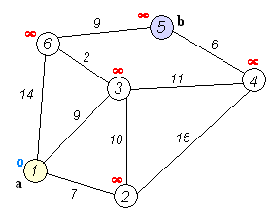
单源点最短路径
算法分析
从算法设计的角度来说，Dijkstra算法为贪心算法。
当图中各边上的权值均相等时，图的广度优先遍历算法可以用来求解单源点的最短路径问题。
Dijkstra算法应用于有向图，而最小生成树算法是针对无向图而言的，若把给定的无向图视为有向完全图，则可以利用Dijkstra算法产生其最小生成树。

Slide 18
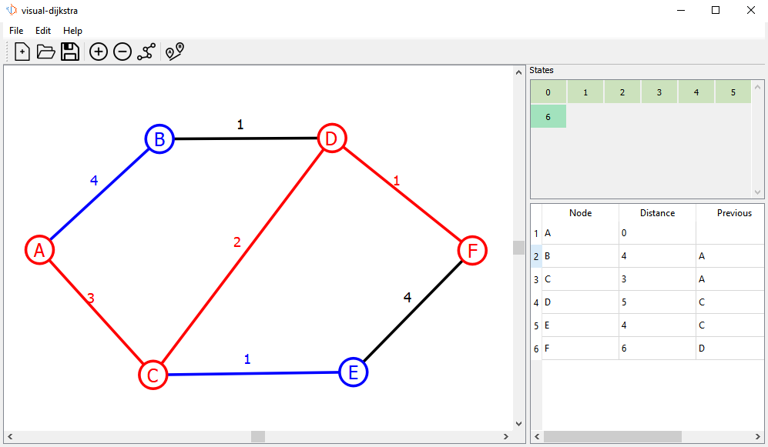
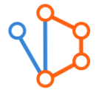
单源点最短路径
Dijkstra算法一般只适用于有向图的边上的权值，均大于或等于0的情况，而对于带负权值的有向图，虽然能够执行，但会产生错误的结果。
为什么Djkstra算法的限定条件为非负权值？
当所有边权都为正时，由于不会存在一个距离更短的没扩展过的点u，所以v0到这个u点的距离一旦确认就不会再被改变；若存在负权边，则会在扩展时产生更短的距离，有可能就破坏了已经更新的点的距离不会改变的性质。
所以只有当所有边权都为非负时，才能保证算法的正确性，故用Dijkstra求最短路的图不能有负权边。
Visual Dijkstra - Simple visual graph editor, with built-in step-by-step Dijkstra's algorithm
https://github.com/Samuele458/visual-dijkstra

Slide 19
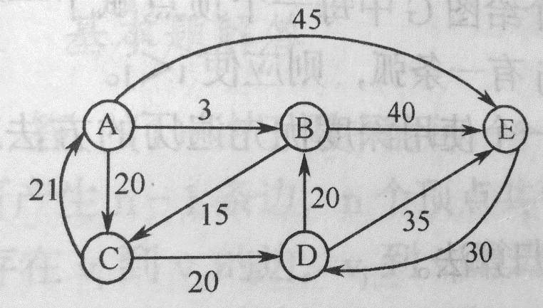
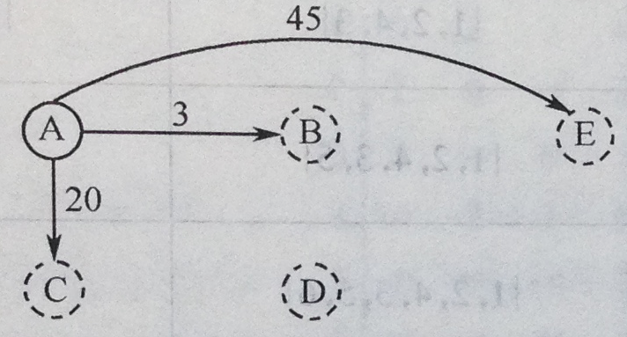
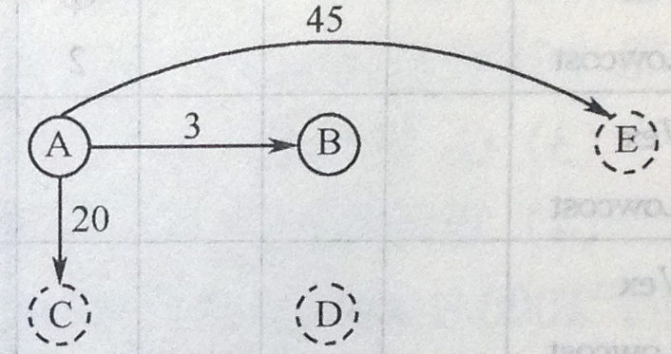
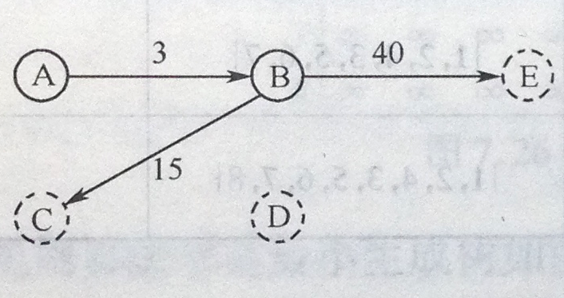
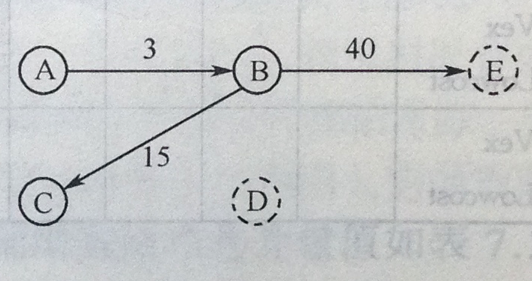
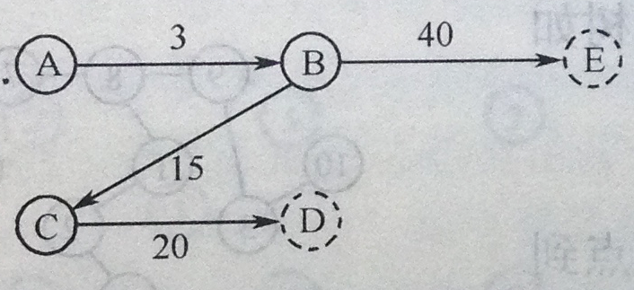
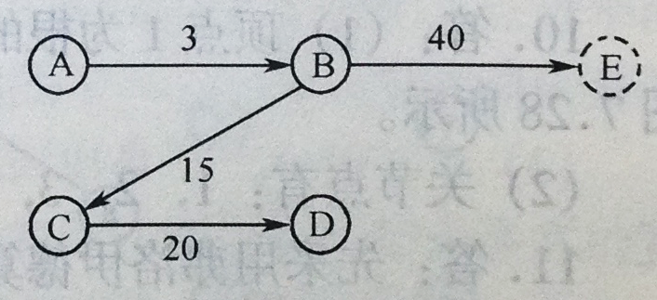
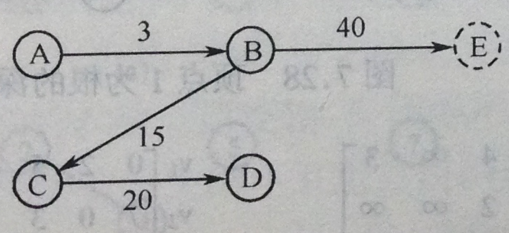
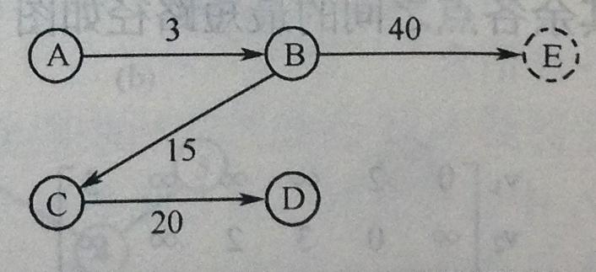
Case
有带权有向图如图所示，给出用Dijkstra算法产生的最短路径的最小生成树，设顶点A为源点。
确定顶点A到B, C, E之间存在路径
确定到达顶点B的最短路径长度
更新路径
确定到达顶点C的最短路径长度
更新路径
确定到达顶点D的最短路径长度
更新路径
确定到达顶点E的最短路径长度

Slide 20
每一对顶点间的最短路径
1962年，图灵奖获得者、斯坦福大学计算机科学系教授Robert W.Floyd（罗伯特·弗洛伊德）将“多源点之间最短路径算法”发表在“Communications of the ACM”上，同年Stephen Warshall（史蒂芬·沃舍尔）也独立发表了这个算法，所以称Floyd-Warshall算法，一般简称为Floyd算法。
Floyd算法的时间复杂度仍是O(n³) ， 但算法形式更为简明，步骤更为简单，数据结构仍然是基于图的邻接矩阵。
注：用Dijkstra算法也可以求得有向图G=(V, E)中每一对顶点间的最短路径。方法是：每次以一个不同的顶点为源点重复Dijkstra算法便可求得每一对顶点间的最短路径，时间复杂度是O(n³) 。

Slide 21
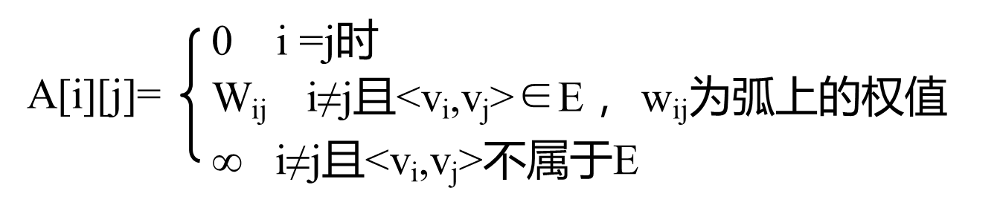
每一对顶点间的最短路径
1 Floyd算法思想
设顶点集S(初值为空)，用数组A的每个元素A[i][j]保存从V_{i}只经过S中的顶点到达V_{j}的最短路径长度，其思想是：
① 初始时令S={ } ， A[i][j]的赋初值方式是：
② 将图中一个顶点V_{k} 加入到S中，修改A[i][j]的值，修改方法是：
A[i][j]=Min{A[i][j] , (A[i][k]+A[k][j]) }
原因： 从V_{j}只经过S中的顶点(V_{k})到达V_{j}的路径长度可能比原来不经过V_{k}的路径更短。
③ 重复②，直到G的所有顶点都加入到S中为止。

Slide 22
每一对顶点间的最短路径
2 Floyd算法实现
◆ 定义二维数组Path[n][n](n为图的顶点数) ，元素Path[i][j]保存从V_{i}到V_{j}的最短路径所经过的顶点。
◆ 若Path[i][j]=k：从V_{i}到V_{j} 经过V_{k} ，最短路径序列是(V_{i} , …, V_{k} , …, V_{j}) ，则路径子序列：(V_{i} , …, V_{k})和(V_{k} , …, V_{j})一定是从V_{i}到V_{k}和从V_{k}到V_{j} 的最短路径。从而可以根据Path[i][k]和Path[k][j]的值再找到 该路径上所经过的其它顶点，…依此类推。
◆ 初始化为Path[i][j] = -1，表示从V_{i}到V_{j} 不经过任何(S中的中间)顶点。当某个顶点V_{k}加入到S中后使A[i][j]变小时，令Path[i][j]=k。
2
V₀
V₁
0 2 8
8
4
∞ 0 4
5
5 ∞ 0
V₂
带权有向图及其邻接矩阵

Slide 23
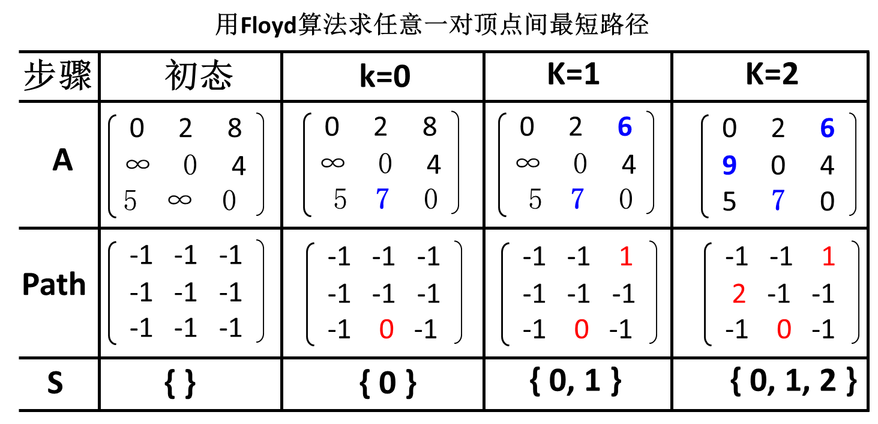
每一对顶点间的最短路径
根据上述过程中Path[i][j]数组，得出：
V0到V1 ：最短路径是{ 0, 1 } ， 路径长度是 2 ；
V0到V2 ：最短路径是{ 0, 1, 2 } ，路径长度是 6 ；
V1到V0 ：最短路径是{ 1, 2, 0 } ，路径长度是 9 ；
V1到V2 ：最短路径是{ 1, 2 } ， 路径长度是 4 ；
V2到V0 ：最短路径是{ 2, 0 } ， 路径长度是 5 ；
V2到V1 ：最短路径是{ 2, 0, 1 } ，路径长度是 7 ；
2
V₀
V₁
8
4
5
V₂

Slide 24
每一对顶点间的最短路径
int A[MAX_VEX][MAX_VEX] ;
int Path[MAX_VEX][MAX_VEX] ;
void Floyd_path (AdjGraph *G)
{ int j, k, m ;
for ( j=0; j<G->vexnum; j++)
for ( k=0; k<G->vexnum; k++)
{ A[j][k]=G->adj[j][k] ; Path[j][k]=-1 ; }
/* 各数组的初始化 */
for ( m=0; m<G->vexnum; m++)
for ( j=0; j<G->vexnum; j++)
for ( k=0; k<G->vexnum; k++)
if ((A[j][m]+A[m][k])<A[j][k])
{ A[j][k]=A[j][m]+A[m][k] ;
Path[j][k]=k ;
} /* 修改数组A和Path的元素值 */
for ( j=0; j<G->vexnum; j++)
for ( k=0; k<G->vexnum; k++)
if (j!=k)
{ printf(“%d到%d的最短路径为:\n”, j, k) ;
printf(“%d ”,j) ; prn_pass(j, k) ;
printf(“%d ”, k) ;
printf(“最短路径长度为: %d\n”,A[j][k]) ;
}
} /* end of Floyd */
void prn_pass(int j , int k)
{ if (Path[j][k]!=-1)
{ prn_pass(j, Path[j][k]) ;
printf(“, %d” , Path[j][k]) ;
prn_pass(Path[j][k], k) ;
}
}

Slide 25
每一对顶点间的最短路径
Floyd算法分析
因为Floyd算法的时间复杂度主要在于三重for循环，所以很明显，其复杂度是O(n×n×n)。对比起Dijkstra算法，Floyd算法在形式上比较简单。
若有向图中存在带负权值的边，但不存在负权值的回路时，则Floyd算法依然能够正常执行。
Floyd算法本质上是一个递推算法，其核心的运算是矩阵运算。Floyd算法的意义在于该算法将图论问题转化为代数问题进行求解，而图的邻接矩阵是问题转化的桥梁。图论问题是非数值计算问题，而矩阵的运算是典型的数值计算问题，这一转化实现了非数值计算与数值计算的统一。

Slide 26
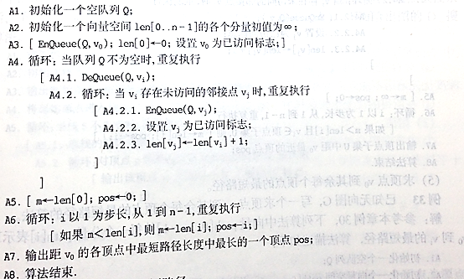
Exercise
已知无向图G，给出求距V0的各顶点中最短路径长度最长的一个顶点的算法。

Slide 27
Graph
图的示例
图的基本概念
图的存储表示
图的遍历与连通性
最小生成树
最短路径
有向无环图及其应用

Slide 28
有向无环图及其应用
有向无环图(Directed Acycling Graph)：是图中没有回路(环)的有向图。是一类具有代表性的图，主要用于研究工程项目的工序问题、工程时间进度问题等。
一个工程(project)都可分为若干个称为活动(active)的子工程(或工序)，各个子工程受到一定的条件约束：某个子工程必须开始于另一个子工程完成之后；整个工程有一个开始点(起点)和一个终点。人们关心：
◆ 工程能否顺利完成?影响工程的关键活动是什么?
◆ 估算整个工程完成所必须的最短时间是多少?
对工程的活动加以抽象：图中顶点表示活动，有向边表示活动之间的优先关系，这样的有向图称为顶点表示活动的网(Activity On Vertex Network ，AOV网) 。

Slide 29
拓扑排序
1 定义
拓扑排序(Topological Sort) ：由某个集合上的一个偏序得到该集合上的一个全序的操作。
◆ 集合上的关系：集合A上的关系是从A到A的关系(A×A) 。
◆ 关系的自反性：若∀a∈A有(a，a)∈R，称集合A上的关系R是自反的。
◆ 关系的对称性：如果对于a，b∈A ，只要有(a，b)∈R就有(b，a)∈R ，称集合A上的关系R是对称的。

Slide 30
拓扑排序
◆ 关系的对称性与反对称性：如果对于a，b∈A ，只要有(a，b)∈R就有(b，a)∈R ，称集合A上的关系R是对称的。如果对于a，b∈A ，仅当a=b时有(a，b)∈R和(b，a)∈R ，称集合A上的关系R是反对称的。
◆ 关系的传递性：若a，b，c∈A，若(a，b)∈R，并且(b，c)∈R ，则(a，c)∈R ，称集合A上的关系R是传递的。
◆ 偏序：若集合A上的关系R是自反的，反对称的和传递的，则称R是集合A上的偏序关系。
◆ 全序：设R是集合A上的偏序关系，∀a，b∈A，必有aRb或bRa， 则称R是集合A上的全序关系。
◆ 即偏序是指集合中仅有部分元素之间可以比较，而全序是指集合中任意两个元素之间都可以比较。

Slide 31
拓扑排序
在AOV网中，若有有向边<i, j>，则i是j的直接前驱，j是i的直接后继；推而广之，若从顶点i到顶点j有有向路径，则i是j的前驱，j是i的后继。
在AOV网中，不能有环，否则，某项活动能否进行，是以自身的完成作为前提条件。
检查方法：对有向图的顶点进行拓扑排序，若所有顶点都在其拓扑有序序列中，则无环。
有向图的拓扑排序：构造AOV网中顶点的一个拓扑线性序列(v’₁,v’₂, ⋯,v’_{n})，使得该线性序列不仅保持原来有向图中顶点之间的优先关系，而且对原图中没有优先关系的顶点之间也建立一种（人为的）优先关系。
一个有向图能被拓扑排序的充要条件就是它是一个有向无环图（Directed Acyclic Graph，DAG）。这样的图的特点是不能有环路存在。
注：顶点表示活动的网 (Activity On Vertex Network ，AOV网)

Slide 32
拓扑排序算法
2 算法思想
① 在AOV网中选择一个没有前驱的顶点且输出；
② 在AOV网中删除该顶点以及从该顶点出发的(以该顶点为尾的弧)所有有向弧(边) ；
③ 重复①、②，直到图中全部顶点都已输出(图中无环)或图中不存在无前驱的顶点(图中必有环)。
v₁
v₂
v₂
v₂
v₂
v₂
v₄
v₃
v₄
v₃
v₄
v₃
v₃
v₆
v₅
v₆
v₅
v₅
v₅
v₅
(a) 有向图
(b) 输出v₁后
(c) 输出v₆后
(d) 输出v₄后
(e) 输出v₃后
有向图的拓扑排序过程，其拓扑序列是： (v1,v6,v4,v3,v2,v5)

Slide 33
拓扑排序算法实现说明
算法实现
◆ 采用正邻接链作为AOV网的存储结构；
◆ 设立堆栈，用来暂存入度为0的顶点；
◆ 删除顶点以它为尾的弧：弧头顶点的入度减1。
算法分析：设AOV网有n个顶点，e条边，则算法的主要执行是：
◆ 统计各顶点的入度：时间复杂度是O(n+e) ；
◆ 入度为0的顶点入栈：时间复杂度是O(n) ；
◆ 排序过程：顶点入栈和出栈操作执行n次，入度减1的操作共执行e次，时间复杂度是O(n+e) ；
因此，整个算法的时间复杂度是O(n+e) 。

Slide 34
拓扑排序算法实现
(1) 统计各顶点入度的函数
void count_indegree(ALGraph *G)
{
int k ; LinkNode *p ;
for (k=0; k<G->vexnum; k++)
G->adjlist[k].indegree=0 ; /* 顶点入度初始化 */
for (k=0; k<G->vexnum; k++)
{
p=G->adjlist[k].firstarc ;
while (p!=NULL) /* 顶点入度统计 */
{
G->adjlist[p->adjvex].indegree++ ;
p=p->nextarc ;
}
}
}
(2) 拓扑排序算法
int Topologic_Sort(ALGraph *G, int topol[])
{ int k, no, vex_no, top=0, count=0, boolean=1 ;
int stack[MAX_VEX] ; /* 用作堆栈 */
LinkNode *p ;
count_indegree(G) ; /* 统计各顶点的入度 */
for (k=0; k<G->vexnum; k++)
if (G->adjlist[k].indegree==0)
stack[++top]=G->adjlist[k].data ;
do
{ if (top==0) boolean=0 ;
else
{ no=stack[top--] ; /* 栈顶元素出栈 */
topl[++count]=no ; /* 记录顶点序列 */
p=G->adjlist[no].firstarc ;
while (p!=NULL) /*删除以顶点为尾的弧*/
{ vex_no=p->adjvex ;
G->adjlist[vex_no].indegree-- ;
if (G->adjlist[vex_no].indegree==0)
stack[++top]=vex_no ;
p=p->nextarc ;
}
}
} while(boolean==0) ;
if (count<G->vexnum) return(-1) ;
else return(1) ;
}

Slide 35
关键路径 (Critical Path)
与AOV网相对应的是AOE (Activity On Edge) ，是边表示活动的有向无环图，如图所示。图中顶点表示事件(Event)，每个事件表示在其前的所有活动已经完成，其后的活动可以开始；弧表示活动，弧上的权值表示相应活动所需的时间或费用。
a3=9
v₃
a7=8
v₆
v₁
a8=4
a11=2
a4=13
a1=3
v₄
a9=6
v₇
a12=5
v₈
v₀
a2=10
a5=12
a10=11
v₂
v₅
a6=7
图7-24 一个AOE网

Slide 36
关键路径 (Critical Path)
与AOE有关的研究问题
◆ 完成整个工程至少需要多少时间?
◆ 哪些活动是影响工程进度(费用)的关键?
工程完成最短时间：从起点到终点的最长路径长度(路径上各活动持续时间之和) 。长度最长的路径称为关键路径，关键路径上的活动称为关键活动。关键活动是影响整个工程的关键。
设v₀是起点，从v₀到v_{i}的最长路径长度称为事件v_{i}的最早发生时间，即是以v_{i}为尾的所有活动的最早发生时间。

Slide 37
关键路径 (Critical Path)
若活动ai是弧<j, k>，持续时间是dut(<j, k>)，设：
◆ e(i)：表示活动ai的最早开始时间；
◆ l(i)：在不影响进度的前提下，表示活动a_{i}的最晚开始时间； 则l(i)-e(i)表示活动a_{i}的时间余量，若l(i)-e(i)=0，表示活动a_{i}是关键活动。
◆ ve(j)：表示事件v_{j}的最早发生时间，即从起点到顶点v_{j}的最长路径长度；
◆ vl(j)：表示事件v_{j}的最晚发生时间。则有以下关系：
e(i) = ve(j)
（1）
l(i) = vl(k)-dut(<j, k>)

Slide 38
关键路径 (Critical Path)
0 j=0，表示v_{j}是起点
ve(j) =
（2）
Max{ve(i)+dut(<i, j>)|<v_{i}, v_{j}>是网中的弧}
含义是：源点事件的最早发生时间设为0；除源点外，只有进入顶点v_{j}的所有弧所代表的活动全部结束后，事件v_{j}才能发生。即只有v_{j}的所有前驱事件v_{i}的最早发生时间ve(i)计算出来后，才能计算ve(j) 。
方法是：对所有事件进行拓扑排序，然后依次按拓扑顺序计算每个事件的最早发生时间。
含义是：只有v_{j}的所有后继事件v_{k}的最晚发生时间vl(k)计算出来后，才能计算vl(j) 。
方法是：按拓扑排序的逆顺序，依次计算每个事件的最晚发生时间。
ve(n-1) j=n-1，表示v_{j}是终点
vl(j) =
（3）
Min{vl(k)-dut(<j, k>)|<v_{j}, v_{k}>是网中的弧}

Slide 39
求AOE中关键路径和关键活动
算法思想
① 利用拓扑排序求出AOE网的一个拓扑序列；
② 从拓扑排序的序列的第一个顶点(源点)开始，按拓扑顺序依次计算每个事件的最早发生时间ve(i) ；
③ 从拓扑排序的序列的最后一个顶点(汇点)开始，按逆拓扑顺序依次计算每个事件的最晚发生时间vl(i) ；
对于图7-24的AOE网，处理过程如下：
◆ 拓扑排序的序列是： (v₀, v₁, v₂, v₃ , v₄, v₅ , v₆ , v₇ , v₈)
a3=9
v₃
a7=8
v₆
v₁
a8=4
a11=2
a4=13
a1=3
v₄
a9=6
v₇
a12=5
v₈
v₀
a2=10
a5=12
a10=11
v₂
v₅
a6=7

Slide 40
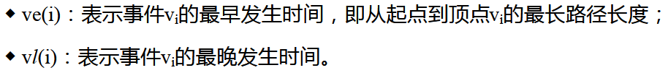
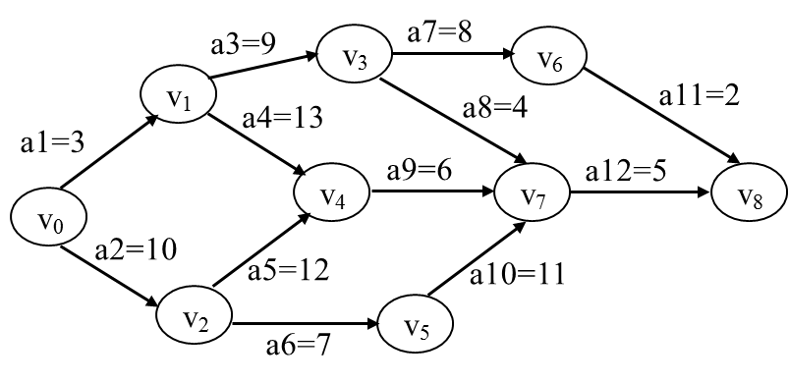
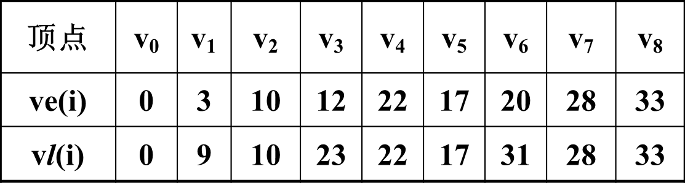
求AOE中关键路径和关键活动
◆ 根据计算ve(i)的公式(2)和计算vl(i)的公式(3) ，计算各个事件的ve(i)和vl(i)值，如下表所示。
◆ 根据关键路径的定义，知该AOE网的关键路径是： (v₀, v₂, v₄, v₇ , v₈) 和(v₀, v₂, v₅ , v₇ , v₈) 。
关键路径活动是：<v₀, v₂>，<v₂, v₄>，<v₂, v₅>，<v₄, v₇>，<v₅, v₇>，<v₇, v₈> 。
工程完成最短时间：从起点到终点的最长路径长度(路径上各活动持续时间之和) ，长度最长的路径称为关键路径。

Slide 41
求AOE中关键路径和关键活动
算法实现
for ( j=0; j<G->vexnum; j++)
vl[j]=ve[j] ; /* 事件最晚发生时间初始化 */
for (m=G->vexnum-1; m>=0; m--)
{ j=topol[m] ; p=G->adjlist[j].firstarc ;
for (; p!=NULL; p=p->nextarc )
{ k=p->adjvex ;
if (vl[k]-p->weight<vl[j])
vl[j]=vl[k]-p->weight ;
}
} /* 计算每个事件的最晚发生时间vl值 */
for (m=0 ; m<G->vexnum; m++)
{ p=G->adjlist[m].firstarc ;
for (; p!=NULL; p=p->nextarc )
{ k=p->adjvex ;
if ( (ve[m]+p->weight)==vl[k])
printf(“<%d, %d>, m, j”) ;
}
} /* 输出所有的关键活动 */
} /* end of else */
}
void critical_path(ALGraph *G)
{ int j, k, m ; LinkNode *p ;
if (Topologic_Sort(G)==-1)
printf(“\nAOE网中存在回路，错误!!\n\n”) ;
else
{ for ( j=0; j<G->vexnum; j++)
ve[j]=0 ; /* 事件最早发生时间初始化 */
for (m=0 ; m<G->vexnum; m++)
{ j=topol[m] ;
p=G->adjlist[j].firstarc ;
for (; p!=NULL; p=p->nextarc )
{ k=p->adjvex ;
if (ve[j]+p->weight>ve[k])
ve[k]=ve[j]+p->weight ;
}
} /* 计算每个事件的最早发生时间ve值 */

Slide 42
求AOE中关键路径和关键活动
⑶ 算法分析
设AOE网有n个事件，e个活动，则算法的主要执行是：
◆ 进行拓扑排序：时间复杂度是O(n+e)
◆ 求每个事件的ve值和vl值：时间复杂度是O(n+e)
◆ 根据ve值和vl值找关键活动：时间复杂度是O(n+e)
因此，整个算法的时间复杂度是O(n+e) 。

Slide 43
Summary
图的示例
图的基本概念：无向图，有向图，带权图
图的存储表示：邻接矩阵，邻接表，邻接多重表
图的遍历与连通性：深度优先搜索，广度优先搜索
最小生成树：Kruskal算法，Prim算法
最短路径：Dijkstra算法，Floyd算法
有向无环图及其应用：拓扑排序，关键路径

